Slide 1

iúnigo
Desafío 3.
Integrantes grupo 2:
Martín Ruiz
Lucas Paéz
Matías Larovere
Francisco Morelli
Hernán Sanchez

Slide 2
_Agenda
Suscripción de seguros de autos
Problema y Descripción
Dataset e Información (variable Target)
Features
Modelos
Conclusión
Bonus Track

Slide 3
Suscripción de Seguros Autos
Generación de Lead
120.000
Persona que ingresa a nuestra página, cotiza su vehículo y deja sus datos + los del auto.
70.000
Barrera de Suscripción
Analizamos el riesgo en base a reglas de negocio, dentro de los servicio de Sofía y Riesgo Online.
50.000
Inspección
Verificación del estado del riesgo.
42.000
Aprobación del Riesgo
35.371
Inspección aprobada y proceso final de Suscripción.

Slide 4
Problema y Descripción
Aprobación del Riesgo
Inspección aprobada y proceso final de Suscripción.
La compañía tiene como objetivo incrementar la cartera vigente.
El costo de venta por adquisición es muy alto y debe optimizar el proceso para que las pólizas que no realicen la inspección del vehículo no se anulen.
Objetivo:
Detectar aquellos clientes que tienen alta probabilidad de no realizar la inspección y alentarlos a terminar con el proceso. Evitando la anulación de la póliza por no cumplir con la normativa del contrato.

Slide 5
Dataset e Información
Base de Pólizas con Inspecciones
Sofía
Riesgo Online
Nombre
Fecha de Nacimiento
Año de Vehículo
Marca y Modelo
Tipo de Vehículo
Status
Patente
0KM
Zip Code
Monto Asegurado
Fehca de Creación de Solicitud
Plan
Patente
Siniestros
Tipo de Siniestro
Score
Perfil socio-económico
Status de las pólizas:
Activa , es una póliza vigente que no tiene problemas
Cancelada – por movimientos normales , como precios, gente que estuvo activa, pero dio de baja el servicio
Anulada, es una póliza que se emitió, pero no llega a entrar en vigencia por distintas causas, siendo las más relevantes:
El presentar las fotos del vehículo está muy dañado y la empresa decide no otorgar la póliza
El asegurado NO presenta las fotos en tiempo o forma. Este en particular es el target de nuestro ejercicio.

Slide 6
Features
Vehículo – Cantidad de aseguradoras donde ha estado
Vehículo – Cantidad de siniestros reportados
Vehículo – Tipos de incidentes reportados
Vehículo - Antigüedad
Asegurado – Sexo
Póliza - Plazo desde la contratación y reporte de primer siniestro

Slide 7
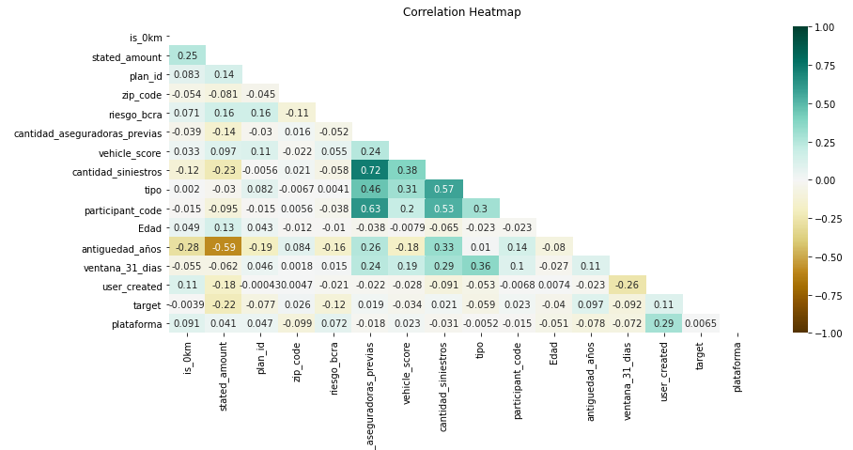
Correlación de Variables
Notes:
de la correlación podemos observar relaciones evidentes entre variables como stated_amount y la antiguedad, o la cantidad de aseguradoras previas con la cantidad de siniestros, pero no hay ninguna relacion fuerte con nuestro target

Slide 8
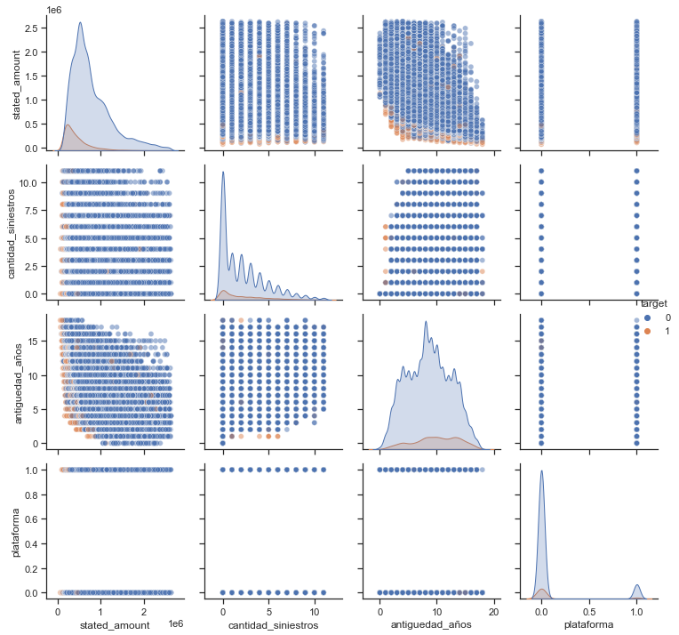
Pairplot - Ponderación de variable Stated Amount
Notes:
de la correlación podemos observar relaciones evidentes entre variables como stated_amount y la antiguedad, o la cantidad de aseguradoras previas con la cantidad de siniestros, pero no hay ninguna relacion fuerte con nuestro target

Slide 9
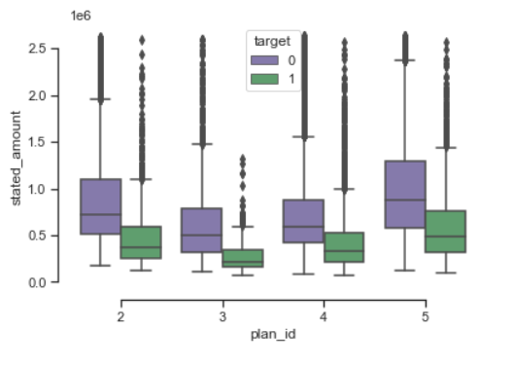
Stated Amount vs Tipo de plan
Notes:
de la correlación podemos observar relaciones evidentes entre variables como stated_amount y la antiguedad, o la cantidad de aseguradoras previas con la cantidad de siniestros, pero no hay ninguna relacion fuerte con nuestro target

Slide 10
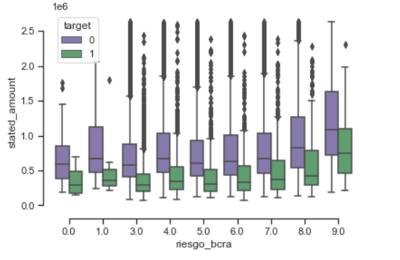
Stated Amount vs Riesgo BCRA
Notes:
de la correlación podemos observar relaciones evidentes entre variables como stated_amount y la antiguedad, o la cantidad de aseguradoras previas con la cantidad de siniestros, pero no hay ninguna relacion fuerte con nuestro target

Slide 11
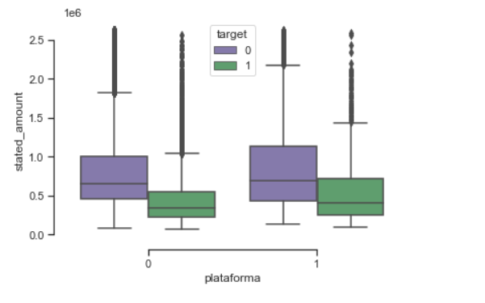
Stated Amount vs Sistema operativo
Notes:
de la correlación podemos observar relaciones evidentes entre variables como stated_amount y la antiguedad, o la cantidad de aseguradoras previas con la cantidad de siniestros, pero no hay ninguna relacion fuerte con nuestro target

Slide 12
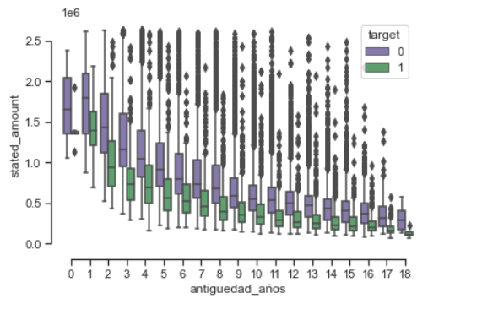
Stated Amount vs Antiguedad
Notes:
de la correlación podemos observar relaciones evidentes entre variables como stated_amount y la antiguedad, o la cantidad de aseguradoras previas con la cantidad de siniestros, pero no hay ninguna relacion fuerte con nuestro target

Slide 13
Anàlisis por modelo y tipo de producto
Validamos si separar el tipo de producto tiene algun incidencia en el rendimiento de los modelos y comparamos los resultados vs el modelo que contiene todos los productos.
Se hizo el anàlisis probando los siguientes modelos:
Regresion Logistica
Naive Bayes
KNeighbors
LinearSVC
SGDClassifier
CatBoost (adicional)
Notes:
de la correlación podemos observar relaciones evidentes entre variables como stated_amount y la antiguedad, o la cantidad de aseguradoras previas con la cantidad de siniestros, pero no hay ninguna relacion fuerte con nuestro target

Slide 14
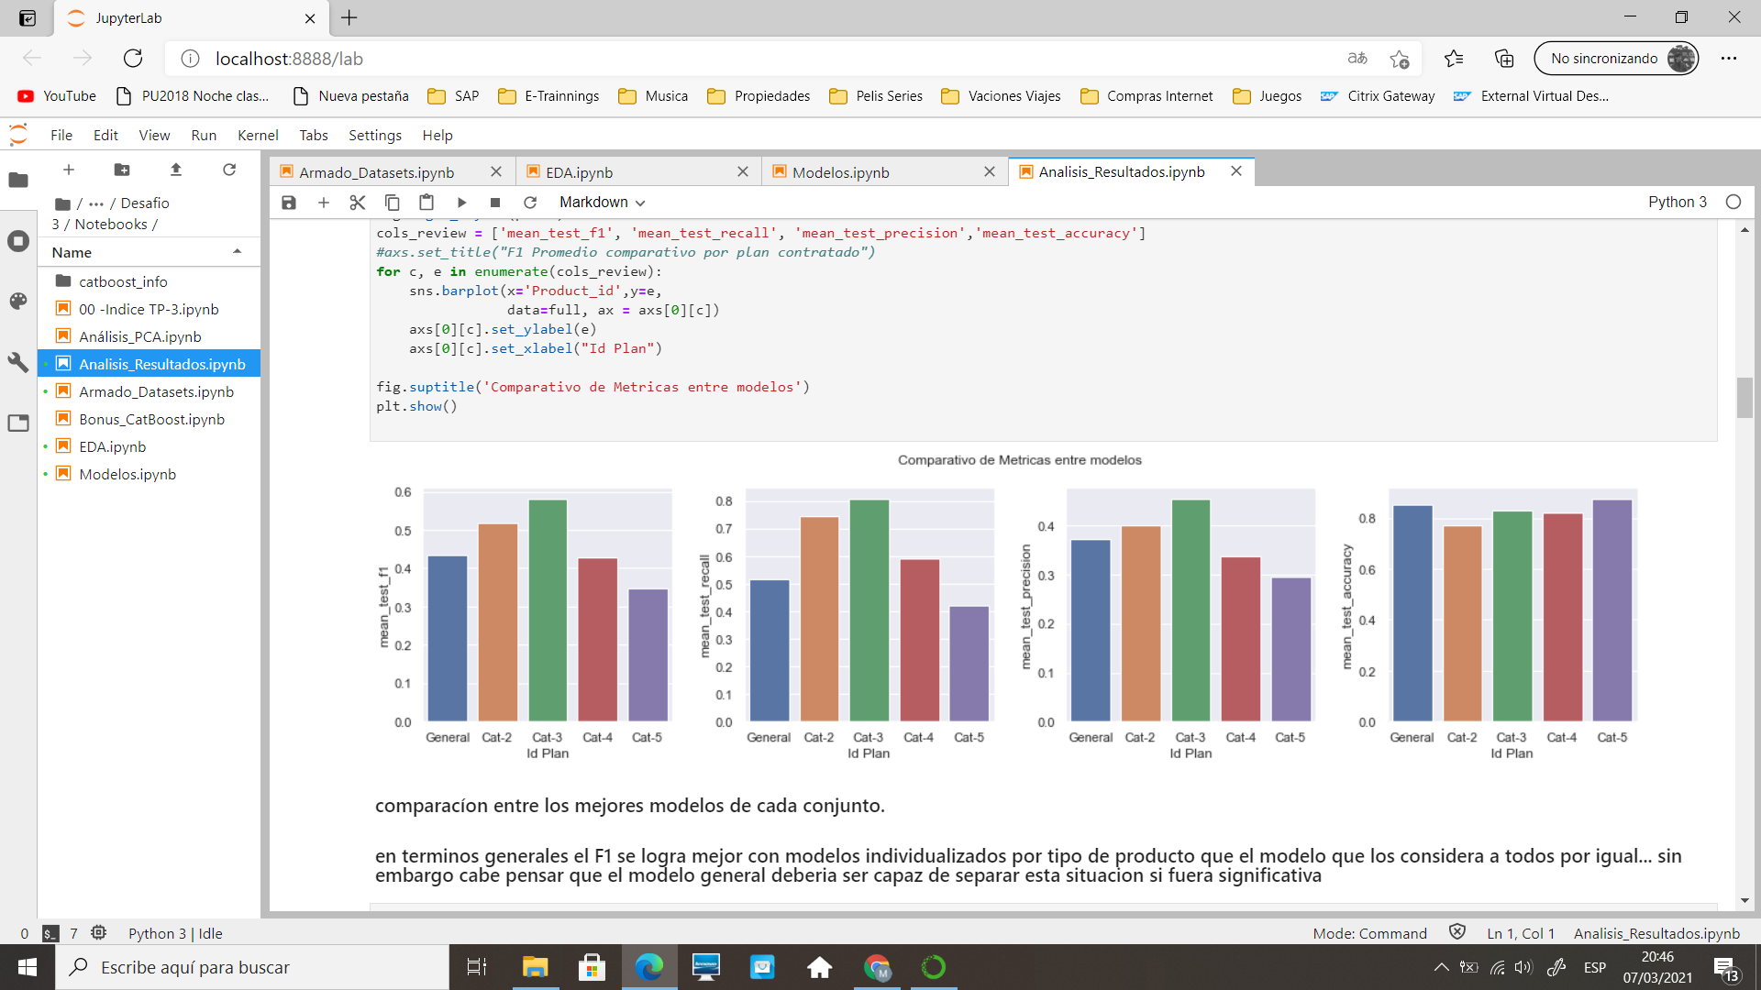
Anàlisis por modelo y tipo de producto
Comparativo de Metricas entre modelos
Notes:
de la correlación podemos observar relaciones evidentes entre variables como stated_amount y la antiguedad, o la cantidad de aseguradoras previas con la cantidad de siniestros, pero no hay ninguna relacion fuerte con nuestro target

Slide 15
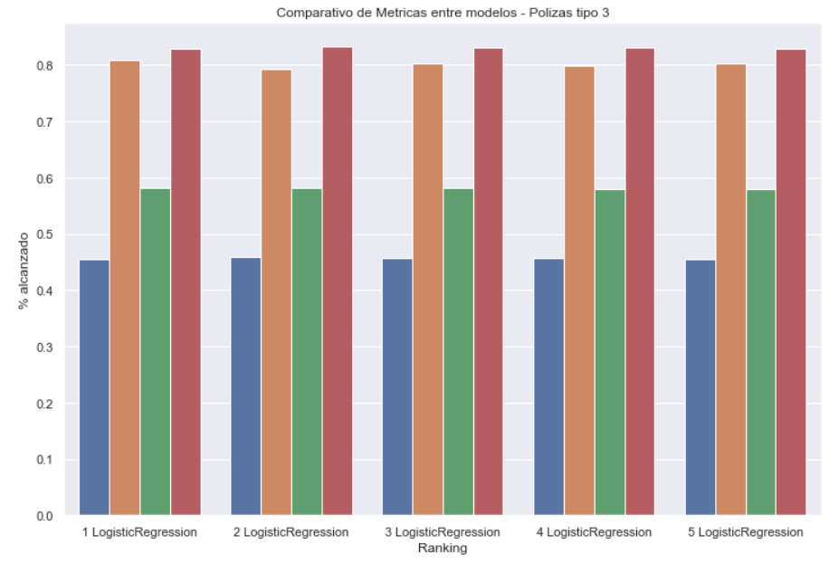
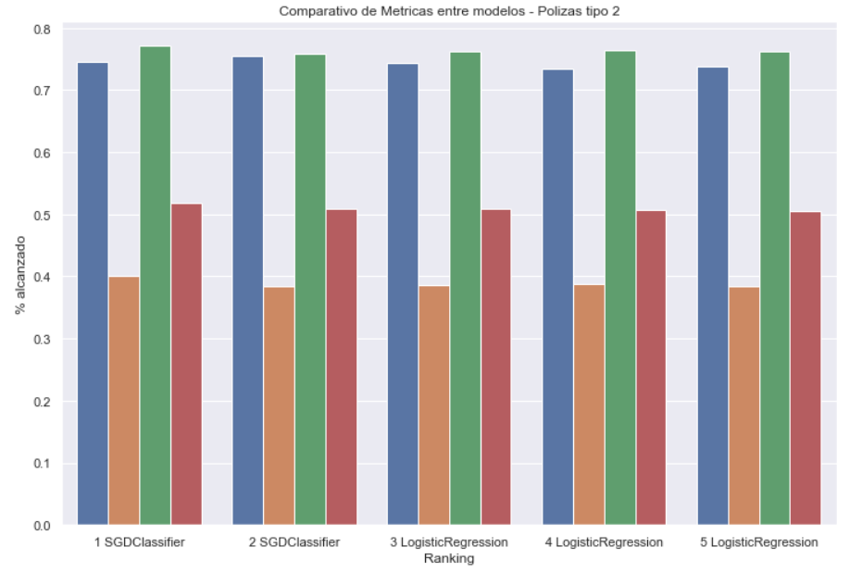
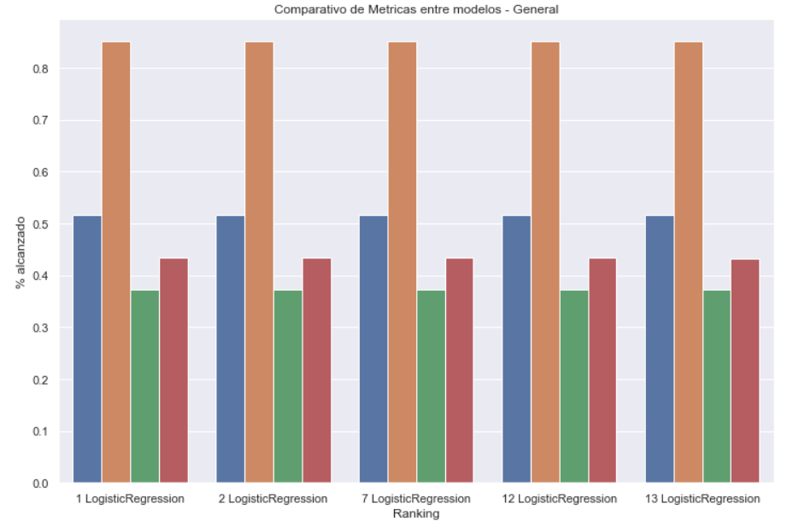
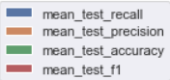
Anàlisis por modelo y tipo de producto
Estimador màs efectivo en cada caso
Notes:
de la correlación podemos observar relaciones evidentes entre variables como stated_amount y la antiguedad, o la cantidad de aseguradoras previas con la cantidad de siniestros, pero no hay ninguna relacion fuerte con nuestro target

Slide 16
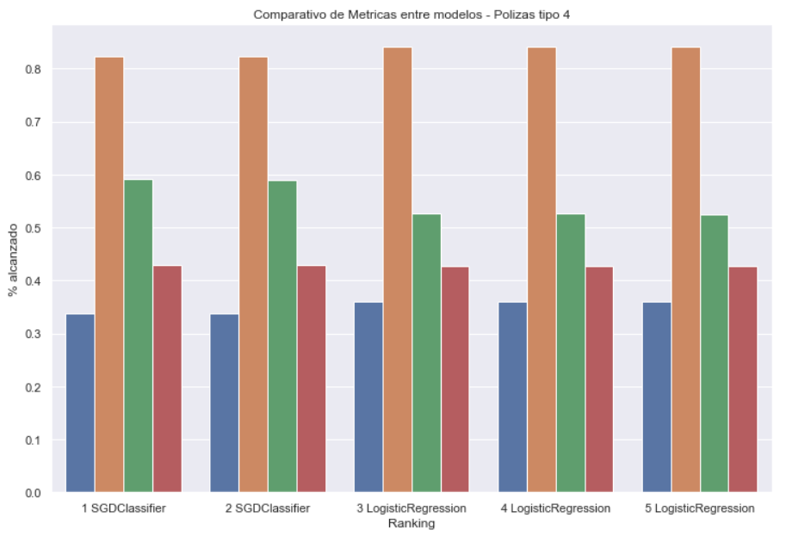
Anàlisis por modelo y tipo de producto
Estimador màs efectivo en cada caso
Notes:
de la correlación podemos observar relaciones evidentes entre variables como stated_amount y la antiguedad, o la cantidad de aseguradoras previas con la cantidad de siniestros, pero no hay ninguna relacion fuerte con nuestro target

Slide 17
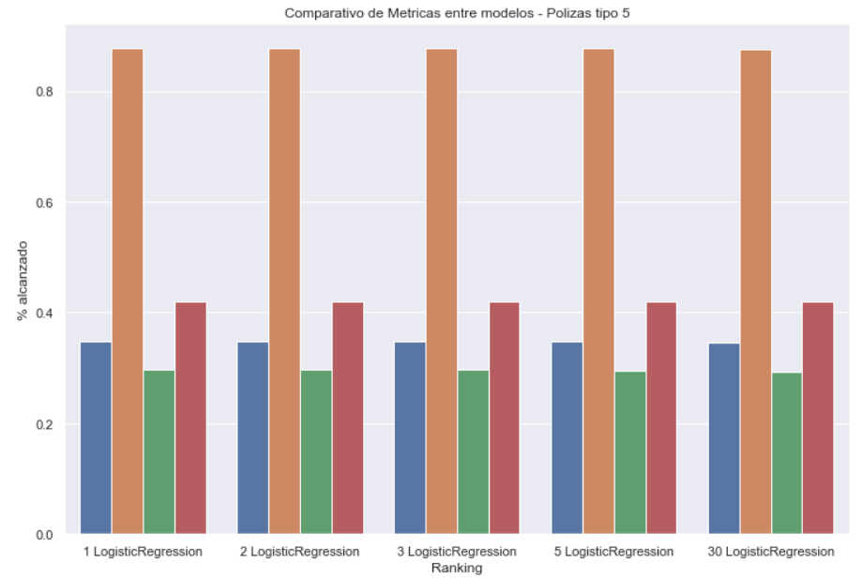
Anàlisis por modelo y tipo de producto
Estimador màs efectivo en cada caso
Notes:
de la correlación podemos observar relaciones evidentes entre variables como stated_amount y la antiguedad, o la cantidad de aseguradoras previas con la cantidad de siniestros, pero no hay ninguna relacion fuerte con nuestro target

Slide 18
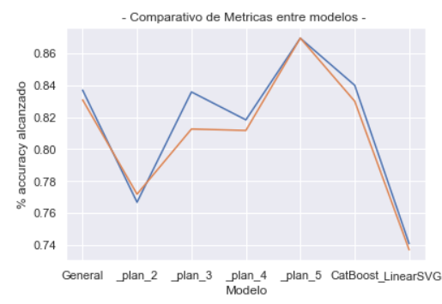
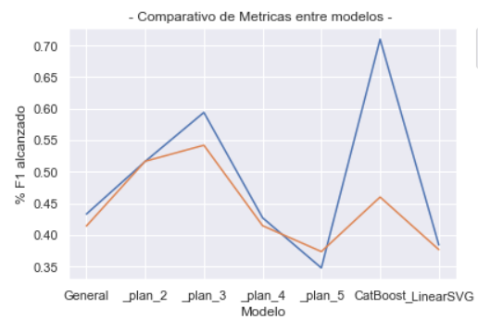
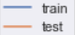


Anàlisis por modelo y tipo de producto
Comparativa de resultados de train y test
Notes:
de la correlación podemos observar relaciones evidentes entre variables como stated_amount y la antiguedad, o la cantidad de aseguradoras previas con la cantidad de siniestros, pero no hay ninguna relacion fuerte con nuestro target

Slide 19
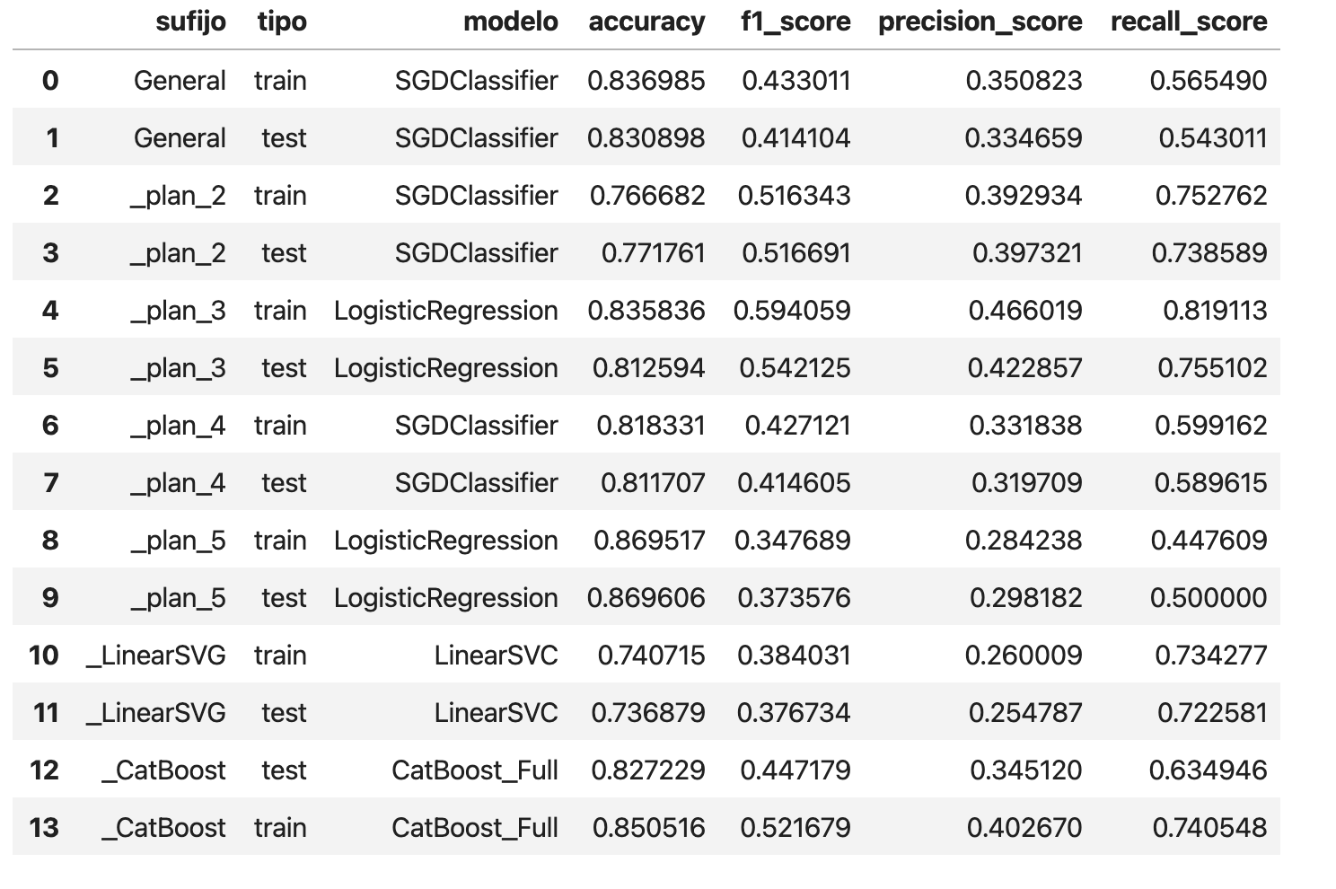
Resultados

Slide 20
Conclusiones:
El rendimiento de los modelos testeados no alcanza para conformar una solución completa.
De todas las variables de muestra, el importe asegurado (stated_amout) parece ser el único que tiene algo de influencia en la clasificación
stated_amount se vincula fuertemente con cantidad de accidentes, antigüedad y cantidad de aseguradoras previas.
Al revisar stated_amount en combinación con tipo de producto, se puede observar que separa mejor para algunos productos (en particular el tipo 3 y el tipo 2)
Al separar los modelos por tipo de producto, el rendimiento de los modelos individualizados es superior (salvo para el tipo 5) que un modelo que contemple a todos los productos.

Slide 21
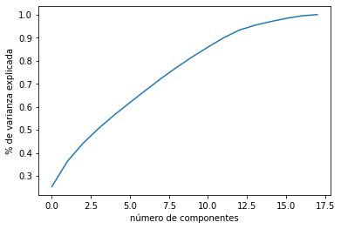
Bonus Track - Porque desestimamos PCA?
Varianza explicada acumulada
[0.2534814 0.36368668 0.44185964 0.50645885 0.56448056 0.6183475
0.67111435 0.72312009 0.77128908 0.81674037 0.85895543 0.89926486
0.93247455 0.95365983 0.96951821 0.98333784 0.99449565 1. ]
Descartamos usar PCA ya que no nos condujo a reducir la cantidad de dimensiones, debido a que necesitamos 14 de los 18 componentes para explicar el 90% de la varianza.
Adicionalmente, al testear los modelos PCA y no PCA, PCA tuvo resultados ligeramente inferiores.

